Slide 1
Engenharia de Software

Slide 2
Paradigmas da Engenharia de Software
Engenharia de software: Definição
    “O estabelecimento e uso de sólidos princípios de engenharia para que se possa obter economicamente um software que seja confiável e que funcione eficientemente em máquinas reais.”
    (Fritz Bauer)

Slide 3
Processo de desenvolvimento de Softwares Software
Um conjunto estruturado de atividades necessárias para desenvolver um sistema de software
  Especificação
  Projeto
  Validação
  Evolução
Um modelo de processo de software é uma representação abstrata do processo.

Slide 4
Modelo de Processo
Um modelo de processo de software deve ser escolhido com base:
  Na natureza do projeto e da aplicação;
  Nos métodos e ferramentas a serem utilizados;
  Nos controles e produtos que precisam ser entregues;

Slide 5
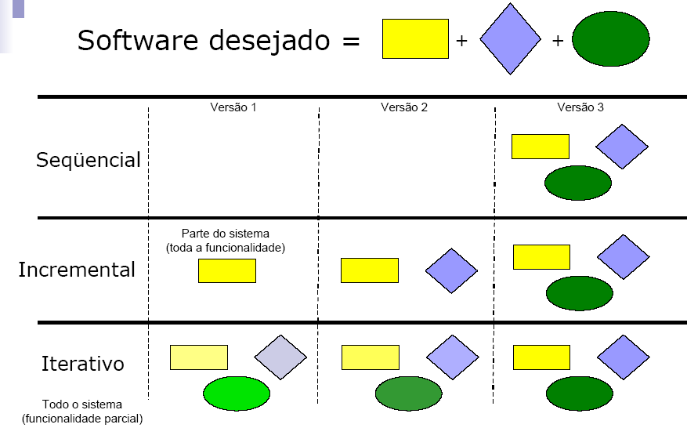

Slide 6
Processo do Software
O modelo cascata (Clássico)‏
  Fases separadas e distintas de especificação e desenvolvimento.
Prototipação e Espiral
  Especificação e desenvolvimento são intercalados.
XP e RUP

Slide 7
Modelo em Cascata
Um dos primeiros modelos (Royce, 1970).
O desenvolvimento de um estágio deve terminar antes do próximo começar.
Simples, mas não reflete, efetivamente, o modo como o código é desenvolvido.
Derivado do mundo do hardware (linhas de montagens).

Slide 8
Modelo em Cascata
Engenharia de Sistemas
Sistemático e seqüencial
Análise
Projeto
Codificação
Base para os outros
Teste
Manutenção

Slide 9
Modelo em Cascata
Engenharia de Sistemas
Software faz parte de um sistema maior;
Estabelecer os requisitos básicos para todos os elementos que envolvem o software, como hardware, pessoas e bancos de dados.
Envolve a coleta dos requisitos em nível do sistema, com uma pequena quantidade de projeto e análise de alto nível.
Exige uma intensa comunicação entre o cliente e o analista
Faz parte da Analise de Sistema

Slide 10
Modelo em Cascata
Análise dos Requisitos
Intensifica-se o processo de coleta dos requisitos;
Identificar as funções necessárias, o desempenho e interfaces exigidos. (funcionalidades e restrições)‏
Os requisitos para o sistema e para o software são documentados e revistos com o cliente.
Produz a especificação dos requisitos.
Faz parte da Analise de Sistema.

Slide 11
Modelo em Cascata
Projeto
Traduz os requisitos em um conjunto de representações que podem ser avaliadas quando à qualidade.
  Estrutura de dados;
  Arquitetura do software;
  Detalhes Procedimentais;
  Caracterização da interface.
É avaliado antes de começar a ser implementado;
Junto com as etapas anteriores torna-se parte da documentação do sistema.

Slide 12
Modelo em Cascata
Codificação
Projeto traduzido para a linguagem do computador(C, Delphi, Java).
Se o projeto for executado detalhadamente, a codificação pode ser executada mecanicamente?

Slide 13
Modelo em Cascata
Testes
Concentra-se nos aspectos funcionais externos e lógicos internos do software.
Garante que “todas as instruções” tenham sido testadas.
A entrada definida produz os resultados exigidos?

Slide 14
Modelo em Cascata
Manutenção
Software embutido nem sempre tem esta parte;
provavelmente o software deverá sofrer mudanças depois que for entregue ao cliente

Slide 15
Modelo em Cascata
  Tipos de Manutenção:
    Manutenção Corretiva: diagnóstico e correção de erros
    Manutenção Adaptativa: adaptação do software para acomodar mudanças em seu ambiente externo.
    Manutenção Perfectiva: exigência do cliente para acréscimos funcionais e de desempenho
    Manutenção Preventiva: melhorar a confiabilidade e manutenibilidade futura (técnicas de engenharia reversa e reengenharia)‏

Slide 16
Modelo em Cascata
Problemas
O mais antigo e amplamente usado.
Projetos reais raramente seguem o fluxo seqüencial que ele propõe. Ocorrem iterações que trazem problemas na aplicação do paradigma.
É difícil para o cliente declarar todas as exigências explicitamente. É difícil acomodar as incertezas naturais que existem no começo de muitos projetos.

Slide 17
Modelo em Cascata
Problemas:
O cliente deve ter paciência. Uma versão do software só estará disponível em um ponto tardio do cronograma. Um erro crasso, pode ser desastroso.
Desenvolvedores Ociosos.
Só é apropriado quando os requisitos são bem conhecidos.

Slide 18
Prototipação
APROPRIADO QUANDO
o cliente definiu um conjunto de objetivos gerais para o software, mas não identificou requisitos de entrada, processamento e saída com detalhes;
desenvolvedor não tem certeza da eficiência de um algoritmo, forma da interação homem/máquina.

Slide 19
Prototipação
Permite o refinamento iterativo dos requisitos.
A cada iteração é produzido um protótipo do software final.
Este protótipo pode ser um:
  Protótipo em Papel, primeiras versões que permitem ao usuário ter uma visão abstrata do sistema;
  Protótipo incompleto, implementa algum subconjunto de funções exigidas;
  Protótipo final, um software que executa parte ou toda a função desejada, mas que tem outras características que serão melhoradas e ainda não pode ser disponibilizado.

Slide 20
Prototipação
Inicio
Fim
Coleta e Refinamento dos requisitos
Engenharia do Produto
Projeto Rápido
Decide
Refinamento do Protótipo
Construção
do Protótipo
Avaliação do Protótipo pelo Cliente

Slide 21
Prototipação
Coleta e Refinamento dos Requisitos:
  Nesta etapa o desenvolvedor e o cliente devem definir os objetivos gerais do software(Protótipo),
  Identificar quais requisitos são conhecidos e as áreas que necessitam de definição adicional.
  Análise de Sistema
Projeto Rápido:
  Representação dos aspectos do software que são visíveis ao usuário (abordagens de entrada e formatos de saída)‏

Slide 22
Prototipação
Construção do Protótipo:
  Implementação rápida do Projeto.
Avaliação do Protótipo:
  Cliente e desenvolvedor avaliam o protótipo.
  No caso de sugestão ou mudanças serão trabalha-das na próxima fase.

Slide 23
Prototipação
Refinamento do Protótipo:
  São trabalhados os problemas encontrados na fase anterior. Ou seja, são refinados os requisitos.
  Neste ponto pode ocorrer, no caso de necessidade de alterações, um retorno na fase de projeto Rápido para desenvolver um novo protótipo que incorpora as mudanças.
Construção do Produto:
  Identificado todos os requisitos necessários, o protótipo pode ser descartado e a versão final do produto deve ser construída considerando os critérios de qualidade.

Slide 24
Prototipação
Problemas:
O cliente muitas vezes não aceita mais uma iteração, aquela versão mesmo incompleta já serve.
Não há necessidade de desenvolver uma versão final, modifica-se o protótipo.
desenvolvedor freqüentemente faz uma implementação comprometida (utilizando o que está disponível) com o objetivo de produzir rapidamente um protótipo.
Solução:
Definir as regras do jogo logo no começo, o cliente deve concordar que o protótipo seja construído para servir como um mecanismo a fim de definir os requisitos

Slide 25
Modelo em Espiral
O Modelo em espiral é um modelo incremental.
Este tipo de modelo combina elementos do modelo cascata (aplicado repetidamente) com a filosofia iterativa da prototipação.
Acrescenta mais uma atividade: Análise de Risco.
O objetivo é trabalhar junto do usuário para descobrir seus requisitos, de maneira incremental, até que o produto final seja obtido.

Slide 26
Modelo em Espiral
O desenvolvimento começa com as partes do produto que são mais bem entendidas.
A evolução acontece quando novas características são adicionadas à medida que são sugeridas pelo usuário.
A cada iteração é desenvolvido uma versão usável, não um protótipo.

Slide 27
Modelo em Espiral
planejamento
análise dos riscos
decisão de continuar ou não
na direção de um sistema concluído
avaliação do cliente
engenharia

Slide 28
Modelo em Espiral
Fornece o potencial para desenvolvimento rápido de versões incrementais do software.
Nas primeiras iterações são desenvolvido versões que podem ser protótipos.
Nas iterações mais adiantadas são produzido versões incrementais mais completas e melhoradas.

Slide 29
Modelo em Espiral
1- PLANEJAMENTO:
  determinação dos objetivos, alternativas e restrições;
  Comunicação com os clientes;
  Definição de Recursos.
2- ANÁLISE DE RISCO:
  análise das alternativas e identificação / resolução dos riscos

Slide 30
Modelo em Espiral
3- CONSTRUÇÃO:
  desenvolvimento do produto no nível seguinte;
  Constrói protótipos ou versões mais avançadas do produto.
  Realiza Testes, implantação, suporte.
4- AVALIAÇÃO DO CLIENTE:
  Obter um feedBack do cliente baseado na avaliação da versão do software.
  São levantado as necessidades de mudança para o software

Slide 31

Modelo em Espiral
É uma abordagem realística para o desenvolvimento de software em grande escala;
Usa uma abordagem que capacita o desenvolvedor e o cliente a entender e reagir aos riscos em cada etapa evolutiva;
Pode ser difícil convencer os clientes que uma abordagem "evolutiva" é controlável;
Exige considerável experiência na determinação de riscos e depende dessa experiência para ter sucesso.

Slide 32
Outros Modelos
RAD (Rapid Application Development)‏
Adaptação do seqüencial (Cascata).
Modelo de desenvolvimento de software incremental que enfatiza um ciclo de desenvolvimento bastante curto (60 a 90 dias).
Desenvolvimento em equipe (team) e modular.
Fases: Modelagem do Negócio, Modelagem dos Dados, Modelagem do Processo, Geração da Aplicação, Teste e Implantação.

Slide 33
Outros Modelos
DBC - Desenvolvimento Baseado em Componentes
Evolução da Tecnologia OO.
Adaptação do modelo espiral para o desenvolvimento de software.
Modelo de Componentes: CORBA (Common Object Request Broker Architecture), COM (Component Object Model - Microsoft), UML.
Componentes são construídos/empacotados para serem reutilizados em diferentes aplicações (Reuso).

Slide 34
Outros Modelos
XP (Extreme Programming)‏
O processo consiste basicamente num ciclo de quatro etapas, que itera até que o produto esteja pronto:
  Planejamento - Coleta e negociação de requisitos com o cliente.
  Teste – Elaboração de testes com base nas estórias do cliente.
  Implementação – Codificação do sistema de modo a atender os testes.
  Desenho – Reconstrução do sistema para a incorporação de novas funcionalidades.

Slide 35
Outros Modelos
RUP(Rational Unified Process)‏
O RUP é um processo de engenharia de software desenvolvido pela empresas Rational.
Ele serve como um guia de como utilizar de maneira eficiente a UML (Unified Modeling Language).
Utiliza desenvolvimento Iterativo e Incremental.
Tem como objetivo oferecer um processo de desenvolvimento “bem definido” e “bem gerido”.

Slide 36
Uma Visão Genérica da Engenharia de Software
O Quê
  Análise do Sistema
  Planejamento do Projeto de Software
  Análise de Requisitos
O Como
  Projeto de Software
  Codificação
  Realização de Testes dos Software
Mudanças
  Correção
  Adaptação
  Melhoramento Funcional

